Slide 1
Bài 82: ÔN TẬP

Slide 2
KHỞI ĐỘNG
KHỞI ĐỌNG

Slide 3
LUYỆN TẬP
Notes:
Đọc

Slide 4
Notes:
Đọc

Slide 7
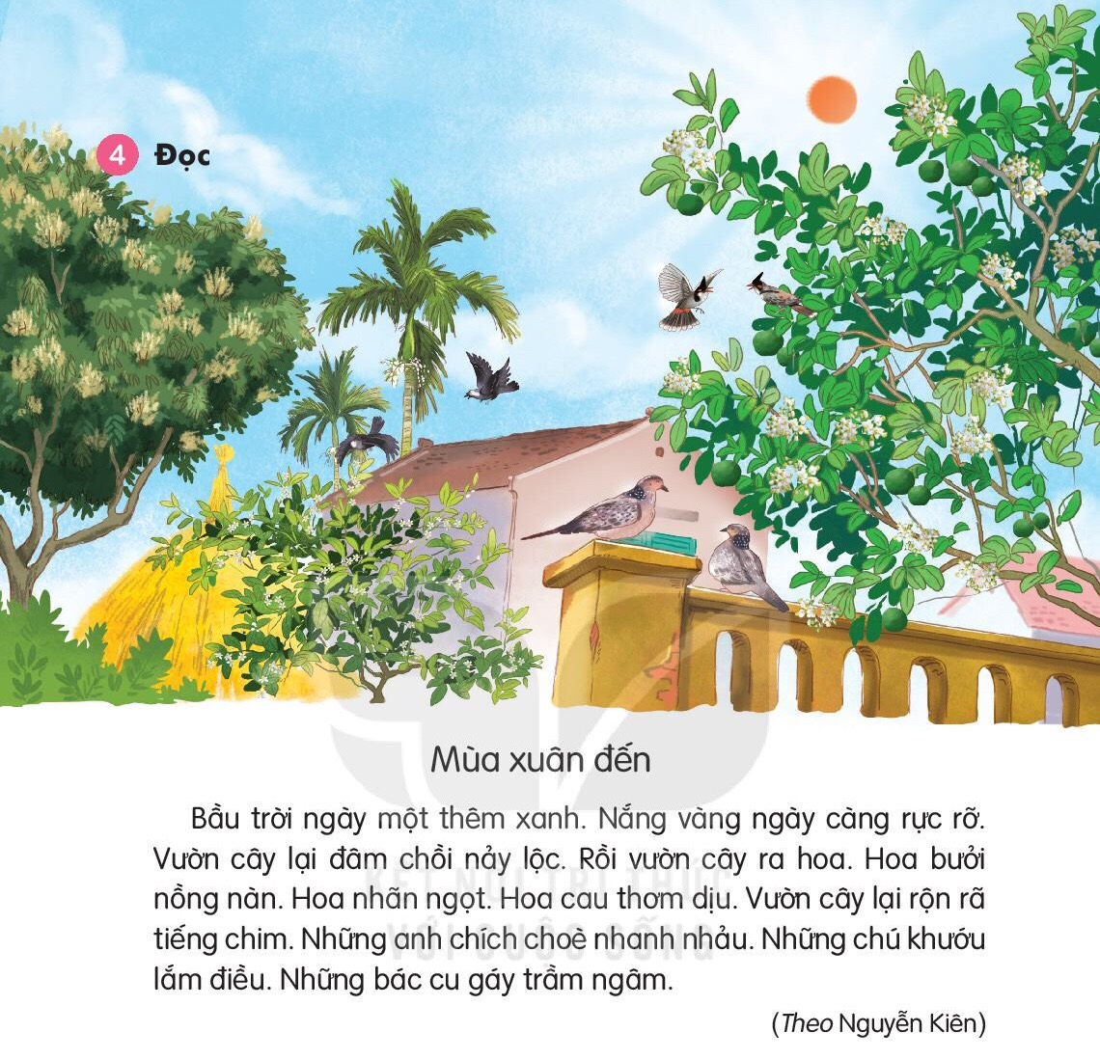

Slide 8
CHIA SẺ
1. Có những loài hoa nào được nói tới trong đoạn văn?
2. Theo em, đoạn văn miêu tả cảnh vật vào mùa nào trong năm? Vì sao em biết?

Slide 9
xanh – anh - nhanh
ngày – nảy - gáy
trầm - ngâm

Slide 10
Vần anh:
Vần ang:

